Slide 1
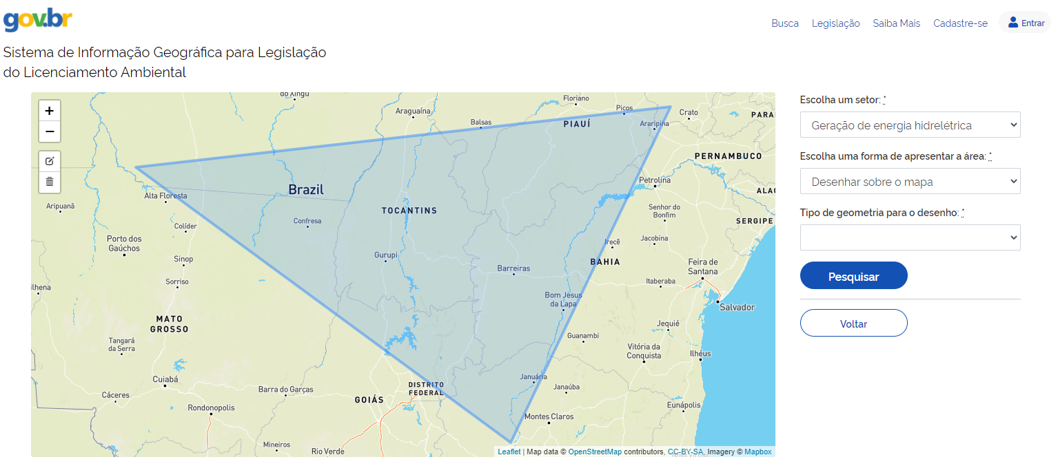
Sistema de Informação Geográfica para Legislação do Licenciamento Ambiental
Bruno Parente
Leandro Lima
Vitor Santana
Wátila Portela
Apresentação de uso de Machine Learning

Slide 2
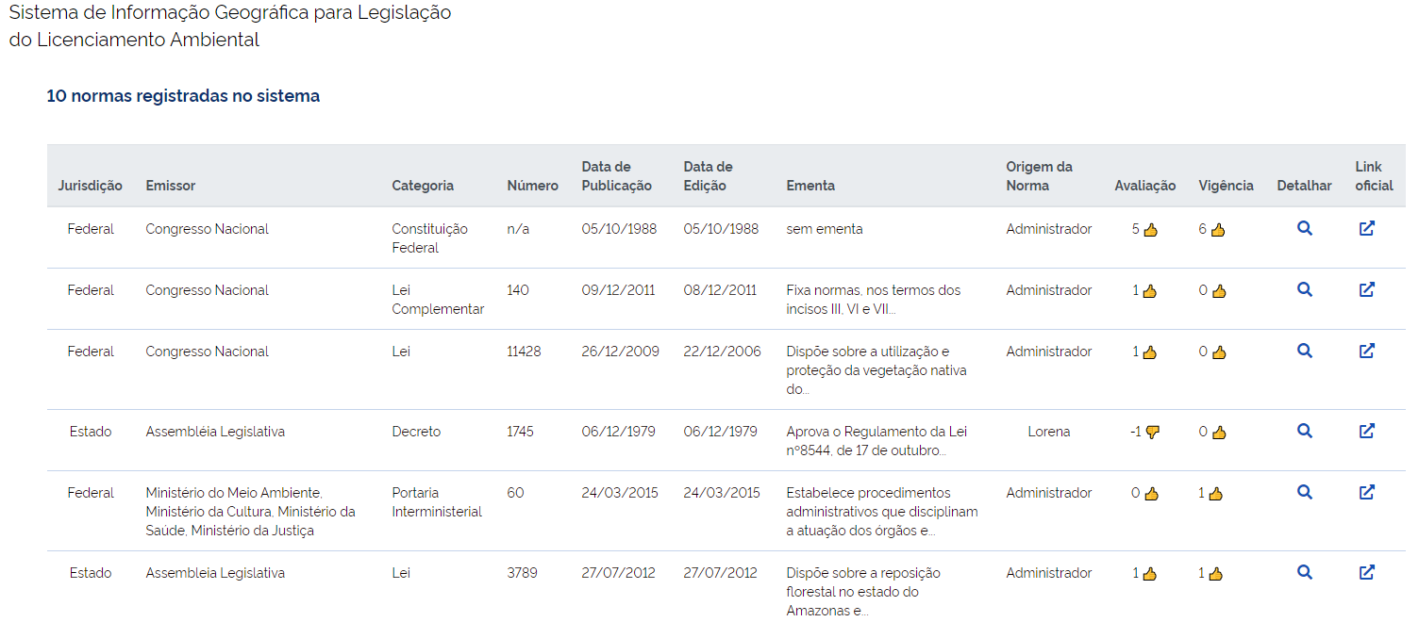

PROBLEMA
como manter o banco de dados atualizado?

Slide 3
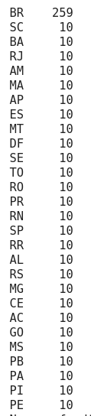
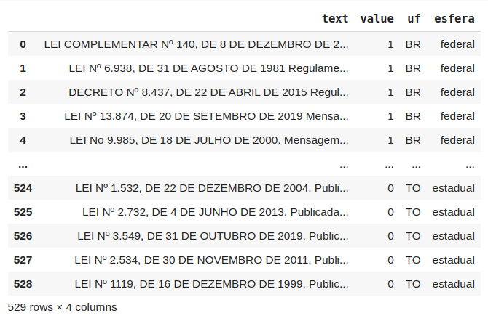
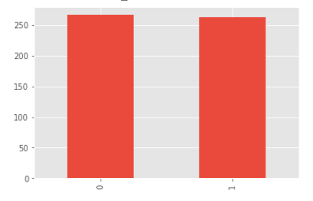
Dados
y₁
y₂
y₃
X
Pré-processamento

Slide 4
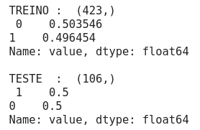
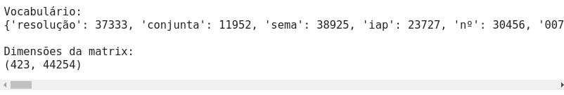
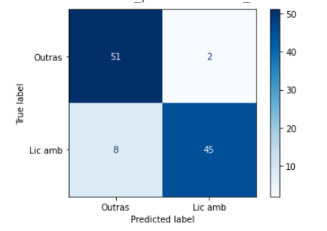
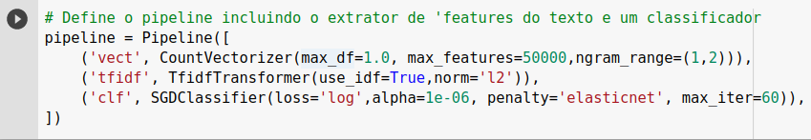
Predizendo se uma norma é do Licenciamento Ambiental
score = 0.9057
f1_score = 0.9054
cv score = 0.8584

Slide 5

Quais palavras mais contribuíram para a classificação?
palavras | peso
ambiental | 0.062987
ibama | 0.034029
licenciamento | 0.031872
meio | 0.026553
empreendimento | 0.022312
ambiente | 0.022102
conservação | 0.021904
atividades | 0.021605
áreas | 0.021437
conama | 0.020752
licença | 0.019335

Slide 6
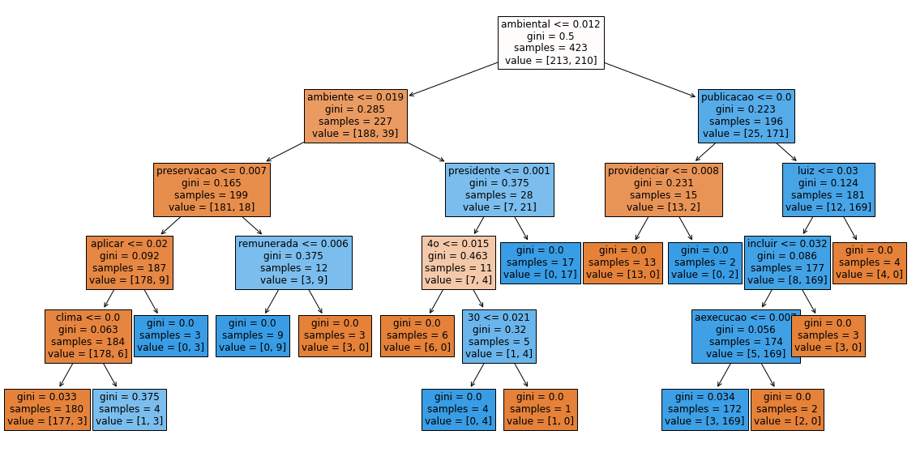
score = 0.858

Slide 7
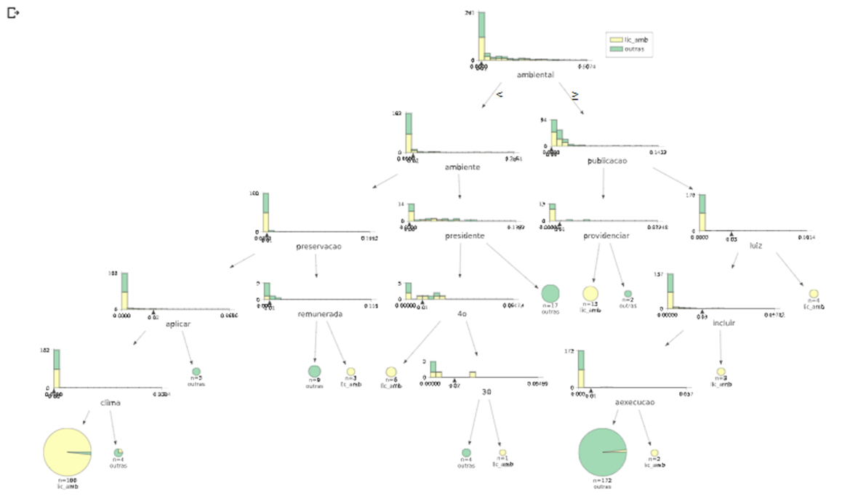
Decision Tree
score: 0.85849
Random Forest
score: 0.87735
Random Forest com Grid Search
score: 0.88679

Slide 8
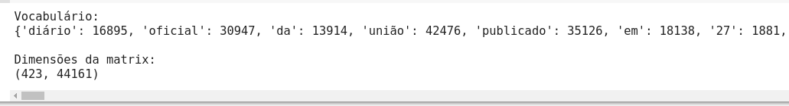
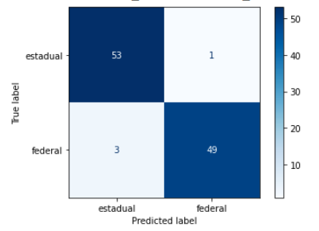
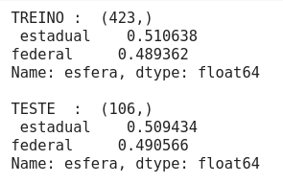
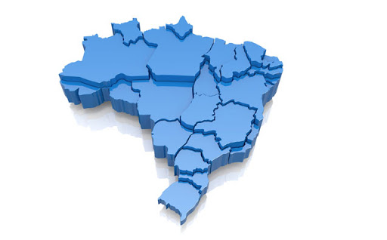
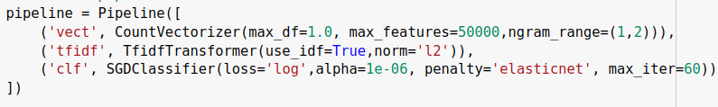
Predizendo se uma norma é federal ou estadual
score = 0.9623
f1_score = 0.9622

Slide 9
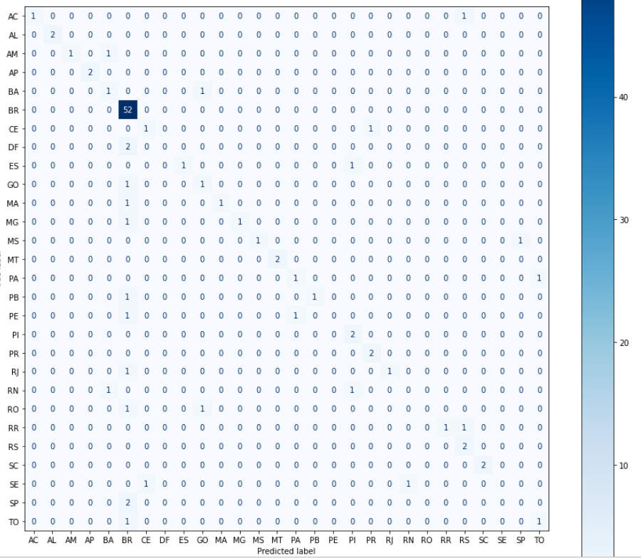
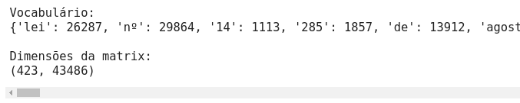
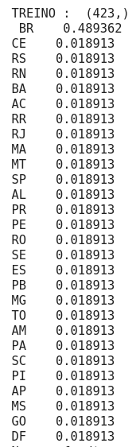
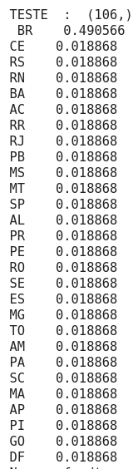
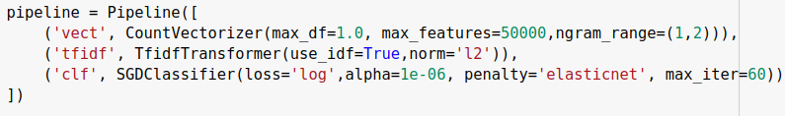
Predizendo UF de uma norma
score = 0.7547
f1_score = 0.7121

Slide 10



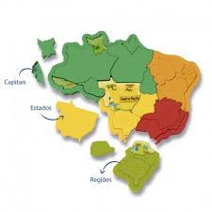



Próximos passos
Busca diária nos diários oficiais
Upload de arquivos no PostgreSQL/PostGIS
Classificação por indústria
Classificação por abrangência espacial
Inclusão de Normas Municipais
Uso dos comentários do site para refinar modelo de previsão

